Slide 1





2025
ПРОМЫШЛЕННОСТЬ / ИНВЕСТИЦИИ / МАЛЫЙ БИЗНЕС
МЕРЫ ПОДДЕРЖКИ
БИЗНЕСА
В ВОЛОГОДСКОЙ ОБЛАСТИ
Министерство экономического развития Вологодской области
economy.gov35.ru
→

Slide 2

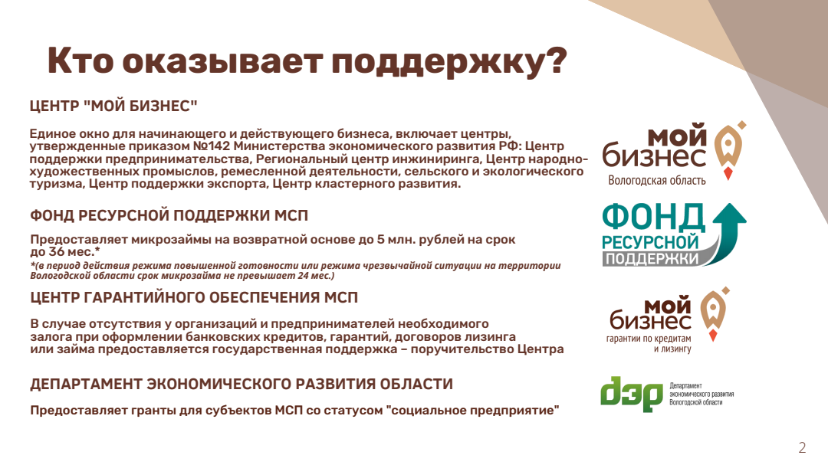


Горячая линия
для бизнеса
Структура экономического блока
(8172) 500–112
Предоставляет субсидии на развитие промышленности, науки и инвестиций
«Единое окно» для физических лиц, «самозанятых», планирующих начать работу ИП и ЮЛ с выручкой до 2 млрд рублей
Министерство экономического развития Вологодской области
Центр
«Мой бизнес»
«Единое окно» для инвесторов, привлекает инвестиции, сопровождает инвестиционные проекты
Предоставляет микрозаймы для «самозанятых», планирующих
начать работу ИП и ЮЛ
и действующего бизнеса
Корпорация развития Вологодской области
Фонд ресурсной поддержки МСП
Предоставляет льготные займы ИП и ЮЛ, реализует федеральный проект «Производительность труда»
Предоставляет поручительства для «самозанятых», планирующих начать работу ИП и ЮЛ и действующего бизнеса
Региональный
Фонд развития промышленности
Центр гарантийного обеспечения МСП
2

Slide 3





МЕРЫ ПОДДЕРЖКИ
Поддержка инвестиций
Приоритетные инвестиционные проекты
(налоговые льготы, инвестиционный налоговый вычет)
Особая экономическая зона
!
Масштабные инвестиционные проекты
Специальный инвестиционный контракт
Соглашение о защите и поощрении капиталовложений
3

Slide 4



МЕРЫ ПОДДЕРЖКИ ИНВЕСТИЦИЙ
Приоритетные инвестиционные проекты (ПИП)
Постановление Правительства области № 1114 от 28.10.2013﻿ (о порядке формирования перечня)
Постановление Правительства области № 972 от 29.10.2018﻿ (об определении видов деятельности)
ОТРАСЛИ:
сельское и лесное хозяйство и обрабатывающие производства за исключением металлургии, химии, производства и реализации подакцизных товаров
!
ИНВЕСТИЦИОННЫЙ
НАЛОГОВЫЙ ВЫЧЕТ
Размер вычета – от 25 до 80% расходов на приобретение, строительство (модернизацию) основных средств. Срок – 5 лет. Размер ставки налога на прибыль (для определения предельного размера вычета):
0% (для новых организаций)
10% (для действующих организаций) MIN 20 млн рублей объем инвестиций (пищевая промышленность) Для проектов менее 100 млн руб. - включение в перечень приоритетных инвестиционных проектов без проведения отбора и Инвестсовета * Предоставление вычета организациям сферы деятельности «Обрабатывающее производство» (за исключением отраслей черной и цветной металлургии, осуществляющих деятельность по производству химических веществ и продуктов) в размере от 25 до 80% расходов на приобретение, строительство (модернизацию) основных средств. Срок – 3 года.
ОСВОБОЖДЕНИЕ ОТ УПЛАТЫ ТРАНСПОРТ. НАЛОГА
На 3 – 5 лет
ЛЬГОТЫ ПО НАЛОГУ НА ИМУЩЕСТВО ОРГАНИЗАЦИЯМ, ОСУЩЕСТВЛЯЮЩИМ СТРОИТЕЛЬСТВО И МОДЕРНИЗАЦИЮ
0% на 3-5 лет (для проектов до 100 млн руб.)
0-1,5% на 5-8 лет (для проектов от 100 млн руб.)
Контакты:
Министерство экономического развития Вологодской области
+7 (8172) 23-01-96 (доб. 0703)
der@der.gov35.ru
4

Slide 5

МЕРЫ ПОДДЕРЖКИ ИНВЕСТИЦИЙ
Особая экономическая зона (ОЭЗ)
Меры поддержки в рамках ОЭЗ
✓ | налоговые льготы
✓ | иные меры (особые условия аренды земельных участков, создание объектов инфраструктуры)
✓ | свободная таможенная зона
Вид налога | Стандартная ставка | Ставка для резидентов ОЭЗ
Налог на прибыль (рег. бюджет) | 17% | 0% | Первые 5 лет
 |  | 5% | Следующие 5 лет
 |  | 10% | Последующие 5 лет
 |  | 13,5% | С 16 года
Налог на прибыль (фед. бюджет) | 8% | 2%
Налог на имущество (региональный бюджет) | 2,2% | 0% | 10 лет
Земельный налог (местный бюджет) | 1,5% | 0% | 5 лет
Режим свободной таможенной зоны |  | беспошлинный ввоз оборудования, сырья и материалов на территорию ОЭЗ, беспошлинный вывоз произведенных в ОЭЗ товаров
Ключевые требования к резидентам ОЭЗ:
ФОРМА ОРГАНИЗАЦИИ
индивидуальный предприниматель или коммерческая организация (за исключением унитарного предприятия)
СФЕРА ДЕЯТЕЛЬНОСТИ
промышленно-производственная деятельность и (или) деятельность по логистике
MIN 120 млн рублей объем инвестиций
Контакты:
АО «Корпорация развития Вологодской области»
+7 (8172) 74-21-04
invest35.ru
5

Slide 6
МЕРЫ ПОДДЕРЖКИ ИНВЕСТИЦИЙ
Масштабные инвестиционные проекты
через Инвестиционный совет
Объекты социально-культурного
и коммунально-бытового назначения
Закон Вологодской области №4408-ОЗ от 04.10.2018 г.﻿
Предоставление земельных участков в аренду без торгов
✓ | Объем кап. вложений ≥ 100 млн руб. – для Вологды и Череповца ≥ 30 млн руб. – для муниципальных районов и округов
✓ | Создание постоянных раб. мест ≥ 100
✓ | Предприятия общественного питания: ≥ 60 млн руб., 100 кв.м., 50 посадочных мест – для Вологды и Череповца ≥ 30 млн руб., 50 кв.м., 25 посад. мест – для мун. районов и округов
✓ | Розничные рынки: ≥ 100 млн руб., 50 торговых мест, 20% с/х продукция– для Вологды и Череповца ≥ 30 млн руб., 15 торговых мест, 20% с/х продукция– для мун. районов и округов
✓ | Строительство МКД: - требования установлены Правительством области
 |  | в мун. округах, районах | в Вологде и Череповце
✓ ✓ | Объем кап. вложений для объектов социально-культурного назначения Объем кап. вложений для объектов коммунально-бытового назначения | ≥ 10 млн руб., ≥ 25 млн руб. | ≥ 20 млн руб., ≥ 50 млн руб.
✓ | Создание пост. раб. мест | ≥ 5 в первый год после размещения объекта
Контакты:
Министерство экономического развития Вологодской области
+7 (8172) 23-01-96 (доб. 0703)
der@der.gov35.ru
6

Slide 7
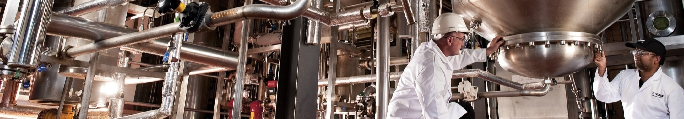





МЕРЫ ПОДДЕРЖКИ
Поддержка промышленности
Субсидия на приобретение нового оборудования
Федеральный проект
«Производительность труда»
Субсидия на уплату первого взноса по лизингу
Льготные займы Фонда
развития промышленности
Субсидия на финансовое
обеспечение НИОКР
7

Slide 8

МЕРЫ ПОДДЕРЖКИ ПРОМЫШЛЕННОСТИ
АПРЕЛЬ 2025 ГОДА
Субсидия на приобретение нового оборудования
Постановление Правительства области от 03.04.2023 № 448
Показатели эффективности использования субсидии
Размер субсидии
50% от фактически понесенных затрат, начиная с 1 января 2024 года, но не более 20 млн руб. на 1 заявителя
достижение начиная с года предоставления субсидии и до 31 декабря 2027 года (нарастающим итогом):
✓ | увеличение полной учетной стоимости основных фондов за счет создания новой стоимости не менее 2,0 руб. на 1 рубль полученной субсидии
✓ | объем инвестиций в основной капитал не менее 2,0 руб. на 1 рубль полученной субсидии
✓ | объем отгруженных товаров собственного производства, выполненных работ и услуг собственными силами не менее 30 руб. на 1 рубль полученной субсидии
ОКВЭД: 10.86.5, 10.86.64, 10.89.4, 10.89.8, 10.91.3, 13-17 / 20-33 – легкая и химическая промышленность, металлургия, машиностроение, деревообработка
за исключением групп 20.53, 24.46, подгрупп 20.14.1, 20.59.2, 20.59.6
Предусмотрено в бюджете на 2025 год - 64,4 млн. руб.
Объявление конкурса запланировано на вторую половину апреля 2025 года
Контакты:
Министерство экономического развития Вологодской области
+7 (8172) 23-01-98 (доб. 0738)
vidyakina.aa@der.gov35.ru
8

Slide 9

МЕРЫ ПОДДЕРЖКИ ПРОМЫШЛЕННОСТИ
АПРЕЛЬ 2025 ГОДА
Субсидия на уплату первого взноса при заключении договора лизинга оборудования с российскими лизинговыми организациями
Постановление Правительства области от 03.04.2023 № 447
Показатели эффективности использования субсидии
Размер субсидии
80% от фактически понесенных затрат, начиная с 1 января 2024 года, но не более 20 млн руб. на 1 заявителя, и (или) в сумме, не превышающей 50% стоимости оборудования
достижение начиная с года предоставления субсидии и до 31 декабря 2027 года (нарастающим итогом):
✓ | увеличение полной учетной стоимости основных фондов за счет создания новой стоимости не менее 2,864 руб. на 1 рубль полученной субсидии
✓ | объем инвестиций в основной капитал не менее 2,864 руб. на 1 рубль полученной субсидии
✓ | объем отгруженных товаров собственного производства, выполненных работ и услуг собственными силами не менее 30 руб. на 1 рубль полученной субсидии
ОКВЭД: 10.86.5, 10.86.64, 10.89.4, 10.89.8, 10.91.3, 13-17 / 20-33 – легкая и химическая промышленность, металлургия, машиностроение, деревообработка
за исключением групп 20.53, 24.46, подгрупп 20.14.1, 20.59.2, 20.59.6
Предусмотрено в бюджете на 2025 год – 25,8 млн руб.
Объявление конкурса запланировано на вторую половину апреля 2025 года
Контакты:
Министерство экономического развития Вологодской области
+7 (8172) 23-01-98 (доб. 0734)
semenovaiv@der.gov35.ru
9

Slide 10
МЕРЫ ПОДДЕРЖКИ ПРОМЫШЛЕННОСТИ
ВТОРАЯ ПОЛОВИНА 2025 ГОДА
Субсидия на финансовое
обеспечение НИОКР
Постановление Правительства области № 887 от 26.10.2015
Размер субсидии
до 50% общей суммы затрат на проект НИОКР, но не более 4 млн руб. на 1 заявителя
Предоставляется на финансовое обеспечение выполнения НИОКР с привлечением образовательных организаций высшего образования и научных организаций, расположенных на территории РФ
✓ | Общий срок выполнения проекта НИОКР - не более 24 месяцев
ОКВЭД: 20-21 / 26-30 / 32.5 / 33 / 61-63 / 72, 86 – химическая отрасль, производство лекарственных средств, машиностроение, деятельность в области информационных технологий, здравоохранения, научные исследования и разработки
Предусмотрено в бюджете на 2025 год - 36 млн. руб.
Объявление конкурса запланировано на вторую половину 2025 года
Контакты:
Министерство экономического развития Вологодской области
+7 (8172) 23-01-98 (доб. 0735)
popovans@der.gov35.ru
10

Slide 11

Региональный Фонд
развития промышленности
МЕРЫ ПОДДЕРЖКИ промышленности
Региональный Фонд
развития промышленности
→
Для действующих субъектов в сфере промышленности
 |  | Сумма займа, млн руб. |  |  | Ставка, % | Срок займа
 |  | РФРП¹ | РФРП +ФРП | ФРП²
1 | Пищевик | 6-50 | - | - | 5% | до 5 лет
2 | Проекты импортозамещения/экспорта | 6-100 | 50-200 | 100-1000 | 3-5% | до 5 лет
3 | Развитие обрабатывающих производств | 14-128 | - | - | 5% | до 5 лет
4 | Комплектующие изделия |  | 20-200 | 100-1000 | 3-5% | до 5 лет
5 | Лизинг | - | - | 5-500 | 5% | до 5 лет
6 | Производительность труда | 6-100 | 20-200 | 50-300 | 3-5% | до 5 лет
7 | Маркировка товаров | - | - | 5-50 | 5% | до 2 лет
8 | Проекты лесной отрасли | - | 20-100 | 50-1000 | 3-5% | до 3 лет
9 | Автокомпоненты | 14-100 | - | 100-2000 | 3-5% | до 7 лет
10 | Приоритетные проекты | 6-250 | - | - | 5% | до 5 лет
¹ - Фонд развития промышленности Вологодской области
² - Федеральный Фонд развития промышленности
ОКВЭД: Раздел С «Обрабатывающие производства» 10* / 13-17 / 19**–33
* По программе «Проекты развития» - в части промышленных биотехнологий и лечебного питания, по остальным программам только в части промышленных биотехнологий. Не финансируется в рамках программы «Производительность труда». По программе «Пищевик» – без ограничений.
+7 (8172) 57-83-50 (доб. 320)
Контакты:
Региональный Фонд
развития промышленности
frp@smb35.ru
11

Slide 12
МЕРЫ ПОДДЕРЖКИ МСП
Региональный Фонд
развития промышленности
→
Для действующих субъектов в сфере туризма
ОКВЭД: 55, 77.21, 79, 86.90.4, 93.21, 93.29
Условия льготного заёма
1 | Сумма займа | от 10 до 100 млн. рублей
2 | Срок займа | не более 7 лет
3 | Ставка займа | 5% годовых
4 | Общий объем финансирования | не менее 100 млн. рублей – для г. Вологды и г. Череповца; не менее 30 млн. рублей - для остальных МО
5 | Обязательство по софинансированию проекта получателем займа | не менее 50% от общего объема финансирования – для г. Вологды и г. Череповца; не менее 30% от общего объема финансирования – для остальных МО
6 | Ликвидное обеспечения займа | Залог имущества, гарантии кредитных организаций, поручительство АНО «Центр гарантийного обеспечения малого и среднего предпринимательства»
7 | Прочие условия | Наличие проектно-сметной документации, согласованной в установленном порядке
Затраты, которые могут быть профинансированы за счет средств займа:
✓строительство новых либо реконструкция существующих объектов туристской индустрии;
✓ строительство (реконструкция) объектов обеспечивающей инфраструктуры к объектам туристской индустрии
Контакты:
Региональный Фонд
развития промышленности
+7 (8172) 57-83-50 (доб. 320)
frp@smb35.ru
12

Slide 13
Кредитные продукты МКК ВО «Фонд ресурсной поддержки МСП»
Вид продукта | Сумма | Процентная ставка | Срок | Залог
Микрозаём «Экспортёр» | до 5 млн руб. | 7% - моногорода, при реализации приоритетных проектов , соцпредприниматели 12% - иные МСП не менее 6 месяцев | до 36 мес. | с залогом
Микрозаём «Самозанятый гражданин» | до 500 тыс. руб. до 300 тыс. руб. | 10,5% - моногорода, при реализации приоритетных проектов 14% - иные самозанятые не менее 3 месяцев | до 36 мес. | с залогом без залога
Микрозаём «Лёгкий старт» | до 500 тыс. руб. до 1,5 млн руб. | 10% субъект 5% субъект МСП от 0 до 2 лет | до 36 мес. | без залога с залогом
Микрозаём «Оборотный» | до 5 млн руб. | 7% - моногорода, при реализации приоритетных проектов, соцпредприниматели 14% - иные 12% (до 12 мес.) МСП не менее 6 месяцев | до 24 мес. до 12 мес. | с залогом
Микрозаём «Развитие+» | до 2 млн руб. | 10,5% - моногорода, при реализации приоритетных проектов, соцпредприниматели 12% - иные МСП не менее 6 месяцев | до 36 мес. | без залога требуется поручительство ЦГО
Микрозаём «Инвестиционный» | до 5 млн руб. | 7% - моногорода, при реализации приоритетных проектов, соцпредприниматели 12% - иные МСП не менее 6 месяцев | до 36 мес. | с залогом
Микрозаём «Ремесленник» | до 1,5 млн руб. | 5% МСП не менее 6 месяцев | до 12 мес. | до 500 тыс.руб. без залога от 500 тыс.руб. до 1,5 млн. руб. с залогом
Микрозаём «На развитие туристской деятельности» | до 5 млн руб. до 1 млн руб. | 5% 8,5% МСП не менее 6 месяцев | до 36 мес. | с залогом без залога
Микрозаём «Участник СВО» | до 1,5 млн руб. | 3% необходимо предоставить подтверждающий документ об участии в СВО | до 24 мес. | с залогом
Микрозаём «Модернизация общепита» | до 5 млн руб. | 3% МСП от 0 месяцев | до 36 мес. | с залогом
13

Slide 14
МЕРЫ ПОДДЕРЖКИ МСП
Условия предоставления поручительств
АНО Центр гарантийного обеспечения МСП
Размер поручительства
не превышает 70% (включительно) от суммы обязательств,
не превышает 50% (включительно) от суммы обязательств:
    для «самозанятых» (физических лиц, применяющих специальный налоговый режим «Налог на профессиональный доход»),
    для начинающих предпринимателей до 2 лет регистрации
Гарантийный лимит на одного Заемщика в рамках одного продукта:
для юридических лиц – до 70 млн. руб. (включительно),
для индивидуальных предпринимателей – до 35млн. руб. (включительно),
для начинающих предпринимателей до 2 лет регистрации – до 5 млн. руб. (включительно),
для самозанятого – до 500 тыс. руб. (включительно).
Совокупный объем поручительств в отношении одного Заемщика/ГСК составляет не более 70 млн. руб.
Сроки предоставления поручительств
до 5 лет (включительно) при оборотном кредитовании
до 10 лет (включительно) для инвестиционных проектов
Размер вознаграждения Центра
от 0,25% до 1% годовых от суммы поручительства
Контакты:
+7 (8202) 44-29-27
Центр гарантийного обеспечения МСП
www.cgo35.ru
14

Slide 15
*ВАЖНО! Отсутствие недоимки по налогам, отсутствие процедуры банкротства
Закон от 29 ноября 2024 года № 5761-ОЗ
МЕРЫ ПОДДЕРЖКИ МСП - действиЕ налоговых льгот на 2025 год*
%
Пониженные налоговые ставки
по упрощенной системе налогообложения (УСН)
%
По налогу на имущество исходя
из кадастровой стоимости объекта налогообложения
4%
75%
суммы в отношении объектов недвижимости
на территории ГО и админ. центров МО (МР)
– по объекту «доходы»
10%
20%
суммы в отношении объектов недвижимости на территории МО (МР), за искл. админ. центров МО (МР)
– по объекту «доходы–расходы»
ОКВЭД: 03.2, 10, 11, 13, 14, 16, 17, 20 - 32, 41-43, 55, 56
Получатели: организации, применяющие УСН кроме объектов, которые реализуют алкоголь
✓ | доля доходов по льготируемой отрасли ⩾50%
✓ | наличие не менее 100% от среднесписочной численности работников от прошлого года и не менее 6 чел для малых предприятий и 1 чел для микро предприятий
✓ | размер зар/платы не ниже уровня зар/платы работников малых предприятий по виду деятельности: в городских округах - 100 % в муниципальных округах - 60%. *Для определения уровня з/пл в 2025 году используется показатель за 2023 год.
%
Пониженные налоговые ставки по упрощенной системе налогообложения (УСН)
2%
– по объекту «доходы»
5%
– по объекту «доходы–расходы»
Получатели: все категории социальных предприятий
Для предприятий IT отрасли
✓ | наличие статуса «социального предприятия»
✓ | размер среднемесячной заработной платы не ниже величины МРОТ c учетом районного коэффициента
1%
– по объекту «доходы»
5%
– по объекту «доходы–расходы»
Налоговые каникулы
с 1 января 2025 года для впервые зарегистрированных ИП в производственной , социальной, научной, сфере бытовых услуг и гостиничном бизнесе
✓ | размер заработной платы не ниже уровня заработной платы работников малых предприятий по соответствующему виду деятельности: в городских округах – 100 % в муниципальных округах – 60%.
15

Slide 16
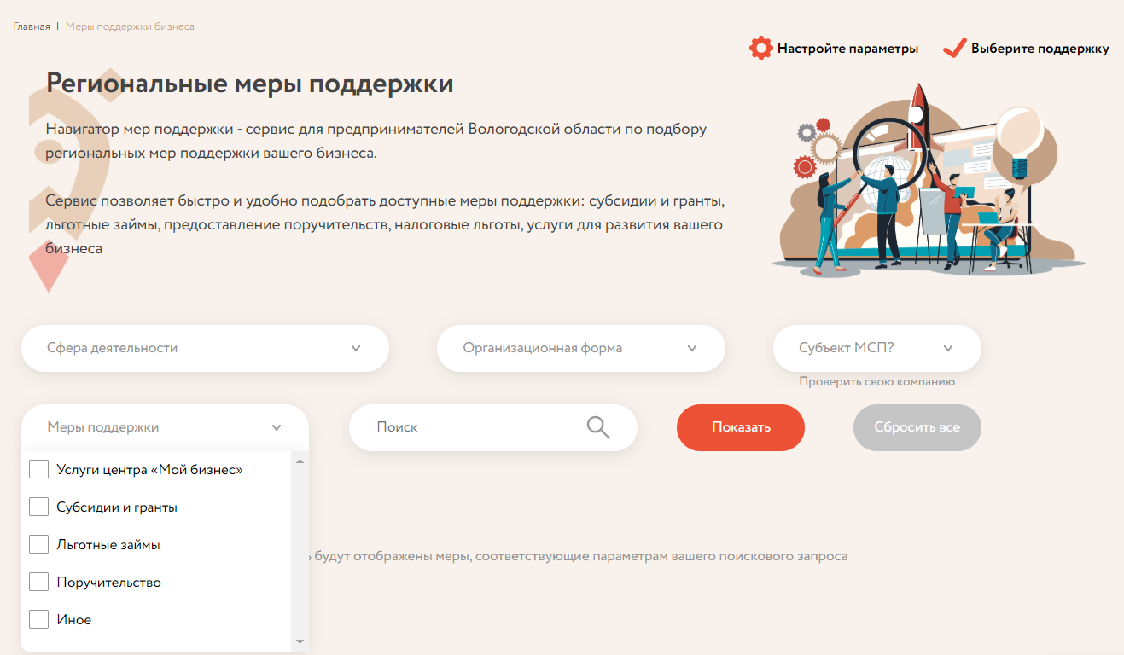
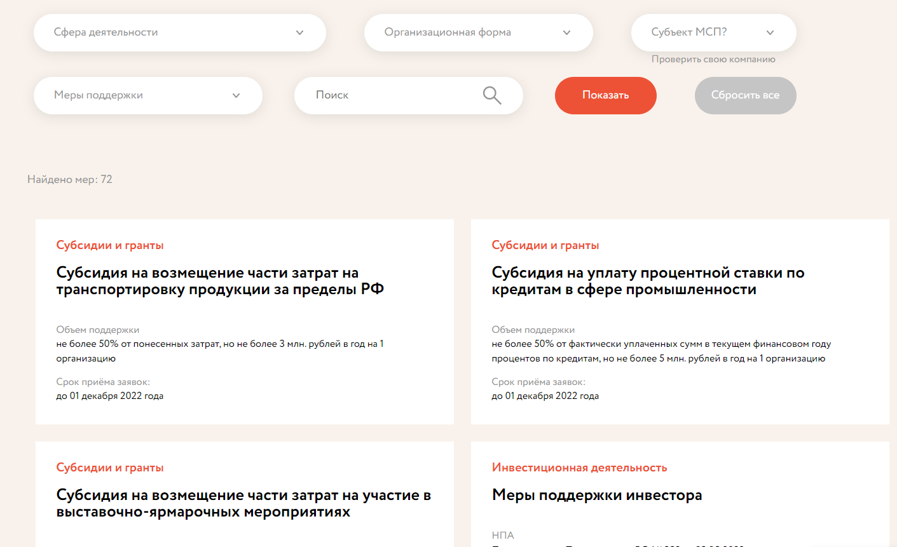

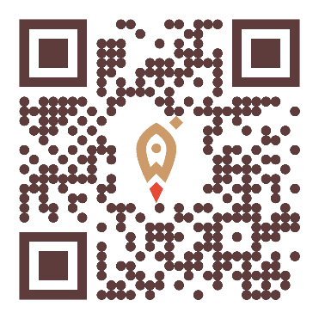
НАВИГАТОР МЕР ПОДДЕРЖКИ
Навигатор мер поддержки – сервис для предпринимателей Вологодской области по подбору региональных мер поддержки вашего бизнеса.
Сервис позволяет быстро и удобно подобрать доступные меры поддержки: субсидии и гранты, льготные займы, предоставление поручительств, налоговые льготы, услуги для развития вашего бизнеса.
Перечень мер поддержки
актуализируется на постоянной основе
→
Перейти на сайт
16

Slide 17
ПРОМЫШЛЕННОСТЬ / ИНВЕСТИЦИИ / МАЛЫЙ БИЗНЕС
СПАСИБО ЗА ВНИМАНИЕ!
Министерство экономического развития Вологодской области
economy.gov35.ru
→

